Slide 1
Algoritmos Genéticos - Capítulo 10
Representação Numérica
Prof. Ricardo Linden

Slide 2
Conceitos básicos
A representação binária de tamanho fixo tem dominado a pesquisa de algoritmos genéticos desde o seu início;
Boas características dos GAs e seu bom desempenho na busca de soluções não têm relação direta com o fato de usarmos uma representação binária;
Em muitos casos, o mais natural seria representar diretamente os parâmetros sendo otimizados como números reais;
Neste caso, espaços de busca contínuos (em ℜ^{n}) sejam representados de forma mais direta e, espera-se, mais eficiente.

Slide 3
Conceitos Básicos
Importante: KISS (Keep It Simple, Stupid!)
A representação usada tem que se adequar ao problema, e não o contrário.
O fato de você “gostar” ou estar mais acostumado com um determinado tipo de representação não significa que ele se torna imediatamente o mais adequado para o próximo problema a ser resolvido.

Slide 4
Vantagens da Representação Numérica
Utilizamos o máximo de precisão que nosso computador é capaz de fornecer;
Nosso cromossomo tem o tamanho mínimo para o problema
  igual ao número de parâmetros que estão sendo otimizados;
  cada gene passa a representar exatamente uma das variáveis de interesse
Possibilidade de usar domínios grandes, mantendo a precisão, sem aumentar o tamanho do cromossomo.

Slide 5
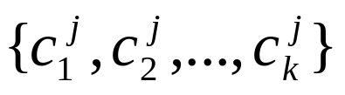

Representação
Na representação numérica , passaremos a ter uma lista de números reais;
O indivíduo j que busca otimizar o valor de exatamente k parâmetros pode ser representado pela lista dada por:
  onde representa o número contido na coordenada m (1 ≤ m ≤ k) do indivíduo j.
Precisamos agora definir então nossos novos operadores.

Slide 6
Operador de crossover real
Assim como no caso binário, existem vários tipos diferentes de crossover para cromossomos reais;
Os principais tipos são:
  Crossover Simples;
  Crossover Flat;
  Crossover Aritmético;
  Crossover Linear;
  Crossover Discreto.
Vamos discutir cada um deles.

Slide 7
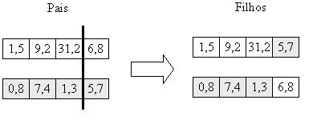
Crossover Simples
Equivalente ao crossover de um ponto usado nos cromossomos binários;
Procedimento:
  Definir um ponto de corte;
  Tomar valores de um pai à esquerda do ponto de corte;
  Tomar valores de outro pai à direita do ponto de corte

Slide 8
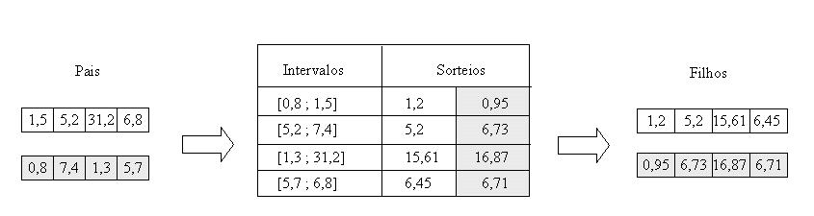
Crossover Flat
Procedimento:
  Estabelecer um intervalo fechado para cada par de valores no cromossomo, do menor valor armazenado até o maior;
  Escolher um valor aleatório dentro deste intervalo;
Os dois filhos podem ser bastante diferentes de ambos os pais;

Slide 9


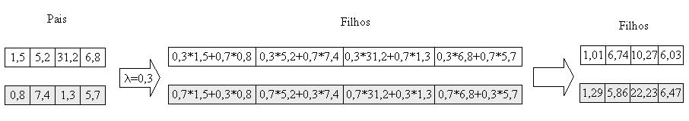
Crossover Aritmético
Define-se um parâmetro
Cada posição do primeiro filho é calculada através da fórmula
Nesta, l é o índice da posição que varia de 1 a k.
O outro filho é calculado invertendo-se os pais.

Slide 10
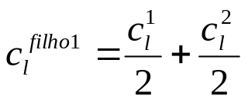
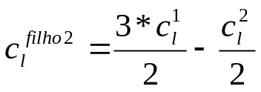
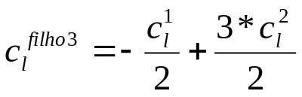
Crossover Linear
Pequena variante do crossover aritmético;
Valor de λ é definido como sendo ½;
São gerados então 3 filhos, de acordo com as seguintes fórmulas:
Para manter o tamanho da população todos são avaliados e o pior deles é descartado;
Pode-se escolher aleatoriamente o filho a ser excluído, mas resultados obtidos tendem a ser piores neste caso.

Slide 11

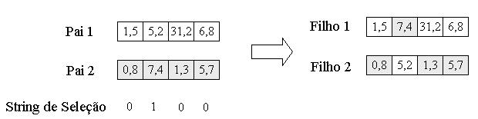
Crossover Discreto
Versão do crossover uniforme;
Procedimento:
  faz-se um sorteio para escolher em cada posição l um elemento do conjunto dado por
  Segundo filho recebe o elemento não sorteado para o primeiro.

Slide 12
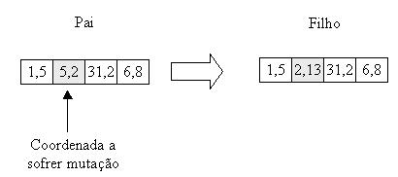
Operador de mutação real
Mutação aleatória: um valor qualquer no intervalo fechado, do menor valor daquela coordenada até o maior, é escolhido de forma aleatória;
Extremamente parecido com o do crossover flat, só que agindo em uma única posição.

Slide 13
Operador de mutação real
Este operador pode causar uma grande variação no valor da posição;
  Enfatiza o aspecto de exploration do GA;
  Pode ser indesejado ao fim da execução, quando a população já convergiu para boas soluções;
  Neste caso, podemos querer um operador que seja menos agressivo em termos de mudança.
  Idéia: usar operador que concentre suas alterações em pequenos valores em torno do valor corrente;

Slide 14
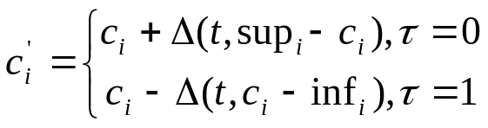
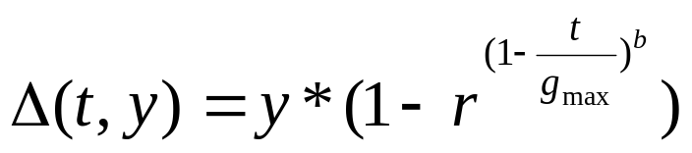
Operador de mutação real
Mutação não uniforme:
  comportamento exploratório no início do processo;
  comportamento de ajuste fino ao seu fim;
  Procedimento:
    Sorteia valor τ, que pode ser zero ou um e determina o valor da mutação a partir da seguinte fórmula:
    O valor de Δ é calculado, por sua vez, através da seguinte fórmula:

Slide 15
Operador de mutação real
Pode ser interessante usar como operador de mutação alguma técnica tradicional de otimização local, como algum método de hill-climbing;
É normal que o uso exclusivo de técnicas tradicionais de otimização isoladamente não gere bons resultados;
  número de máximos locais é limitado;
  população tende a convergir muito rapidamente;
Ideal pode ser combinar os dois tipos de operadores, fazendo uma seleção aleatória entre os operadores.

